Slide 1
З досвіду роботи вчителя української мови і літератури Тернопільської ЗОШ І-ІІІ ступенів № 16 ім.В.Левицького Базунової Руслани Романівни

Slide 2
Професійне кредо:
«Уміння знаходити обдарованих та здібних дітей – талант, вміння їх вирощувати – мистецтво. Але найважливішою є любов до дитини».
Життєве кредо:
«Горіти й не згорати!»

Slide 3
Науково-методична проблема
Компетентнісно орієнтований урок як засіб формування інформаційно-ключових компетентностей на уроках української мови

Slide 4
Актуальність проблеми
Державний стандарт базової повної загальної середньої освіти ґрунтується на засадах
компетентнісного підходу, який сприяє формуванню ключових, загальнопредметних і предметних компетентностей
особистісно зорієнтованого підходу
діяльнісного підходу

Slide 5
Актуальність проблеми
Упровадження компетентнісно орієнтованого підходу на уроках української словесності:
підвищує здатність учня застосовувати компетентності не лише в навчальному процесі, а й у будь-якій ситуації;
сприяє виробленню у громадянина цифрової доби вмінь орієнтуватися в інформаційних потоках, освоювати нові технології, самонавчатися, шукати й використовувати нові знання;
забезпечує активну позицію учня в набутті особистісних, а через них і суспільно значущих цінностей.

Slide 6
Суть досвіду
Полягає в застосуванні компетентнісно орієнтованих уроків як засобу формування інформаційно-ключових компетентностей, спрямованих не на зазубрювання інформації з метою її транслювання на іспиті, а на свідоме формування компетентностей, важливих для всього подальшого життя.
Така система роботи допомагає учням зрозуміти, які знання й уміння допоможуть їм досягти успіхів, правильно побудувати стосунки з людьми та гідно виконувати важливі для них соціальні ролі.

Slide 7
Провідна ідея досвіду
полягає в тому, що вміло використаний на уроках словесності методичний арсенал ( методи формування інформаційної компетентності, методи формування усної комунікативної компетентності, методи формування писемної комунікативної компетентності) допомагає актуалізувати здібності обдарованої особистості спрямувавши їх на продуктивну компетентну діяльність.

Slide 8
Завдання досвіду:
Розвивати творчі здібності учнів
Сформувати креативну особистість
Зробити кожен урок словесності цікавим
Досягти творчої співпраці вчителя та учня
Принципи роботи
Принцип креативної діяльності
Принцип демократизації
Принцип гуманізації взаємин педагога та учня

Slide 9
Ключові компетентності
Комунікативна компетентність
Інформаційна компетентність
Компетентність продуктивної творчої діяльності
Компетентність саморозвитку і самоосвіти
Полікультурна компетентність
Соціальна компетентність

Slide 10
Типи уроків
Урок формування компетентностей
Урок розвитку компетентностей
Урок перевірки та / або оцінювання досягнення компетентностей
Урок корекції основних компетентностей
Комбінований урок

Slide 11
У своїй роботі послуговуюся методичною структурою компетентнісно орієнтованого уроку, запропонованого Н.М.Бібік:
Етапи уроку | Вимоги | Засоби
Цілепокладання | Мету розробляють у співвідношенні з обов’язковими результатами навчання, які піддаються вимірюванню | Мета вербалізується, обґрунтовуються важливість очікуваних результатів
Планування навчальної діяльності | Виявлення наявного життєвого досвіду учнів щодо навчальної теми | Спільне з учнями обговорення способів досягнення результатів. Обговорення дій, розподіл ролей, стимулювання участі кожного в спільній роботі
Технологічний | Вибір методів і форм навчання, які відповідають меті і завданням уроку | Групові форми діяльності; зміни ролей у зімітованих життєвих ситуаціях, випробувальні дії
Контрольно-оцінювальний | Створення ситуацій успіху | Рефлексивні вправи; Коригування дій, заохочення

Slide 12
Методичний арсенал на уроках української мови
Методи формування інформаційної компетентності | Методи формування усної комунікативної компетентності | Методи формування писемної комунікативної компетентності
пошук і систематизація інформації з різних джерел завдання, пов’язані з інтерпретацією, аналізом, узагальненням зібраної інформації підготовка творів різних жанрів, повідомлення, доповідей та ін. | навчальні діалоги (імітації) рольові та ділові ігри доповіді повідомлення обговорення дискусії виступи в дискусіях і захистах у ролі опонента | рольові й ділові ігри (у ролі того, хто пише, й того, хто читає) підготовка заміток, нарисів, інтерв’ю, статей, інших текстів для ЗМІ з урахуванням цільової аудиторії навчальні проекти, які потребують проведення опитування, бесід, інтерв’ю
А також використовую
скрайбінг-фасилітацію (переведення навчальної інформації зі словесної форми у візуальну із фіксуванням її в режимі реального часу. Графічні зображення (схеми, таблиці, приклади) фіксують ключові моменти вербального пояснення);
комп’ютерний скрайбінг (відеоскрайбінг з ресурсу YouTube)

Slide 13
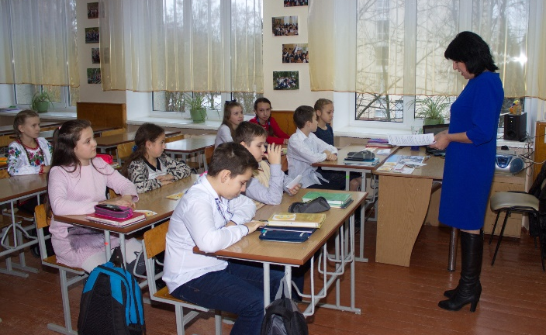
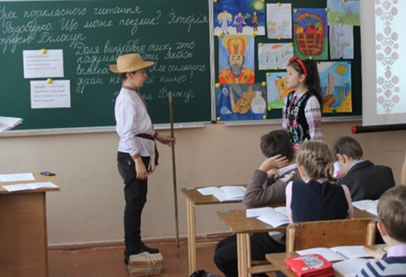
Комунікативна компетентність Шляхи формування
використання вправ:
«Мікрофон», «Продовж речення», «Малюємо настрій», «Побажай однокласнику удачі», «Кошик добра», «Дерево рішень», «Асоціативний кущ»
рольові ігри:
«Зустріч», «Я редактор»
лінгвістичні ігри:
«Хто швидше»

Slide 14
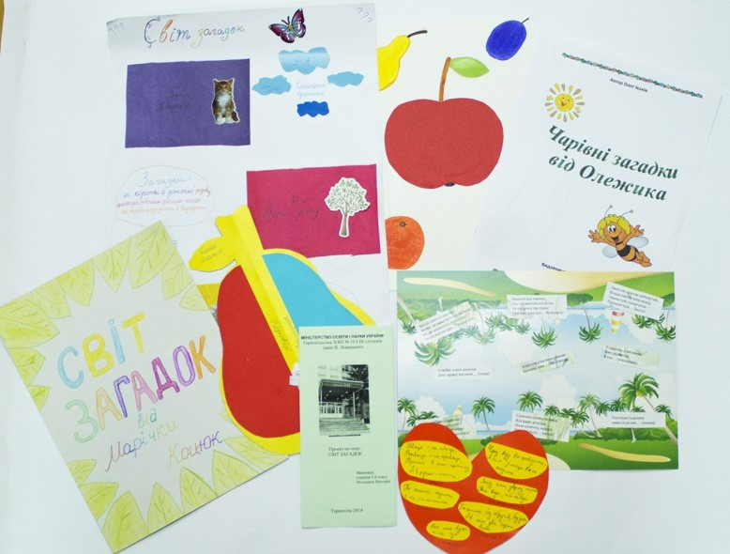
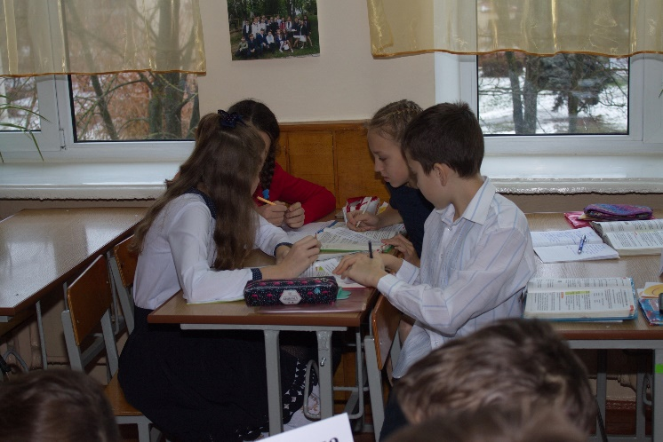
Компетентність продуктивної творчої діяльності Шляхи формування
Використання завдань:
«Продовжіть текст твору…»
«Складіть твір - посилання»
«Придумайте лінгвістичну пару»
«Створіть словесний портрет, кросворд, асоціації до дот, власні проекти»
Використання вправ:
міні-дискусії
творче конструювання
емоційні асоціації
словесне малювання

Slide 15
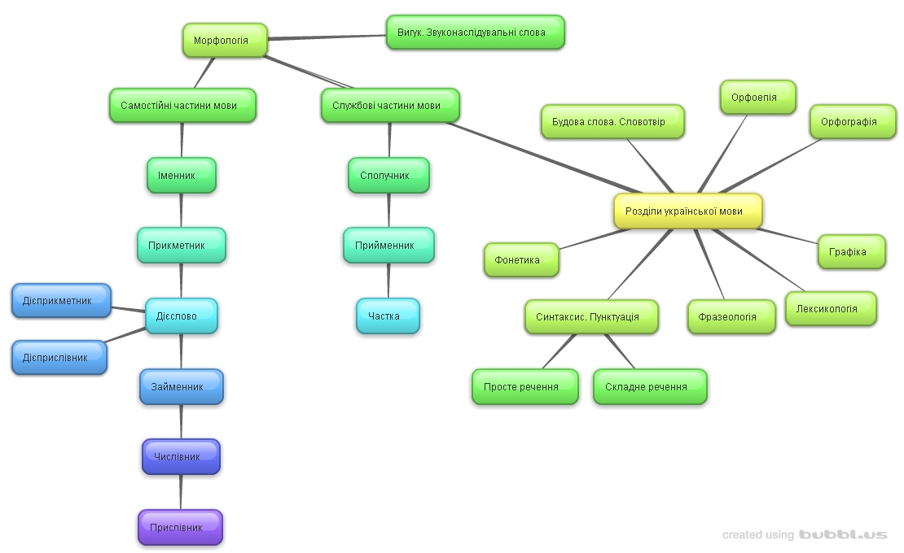
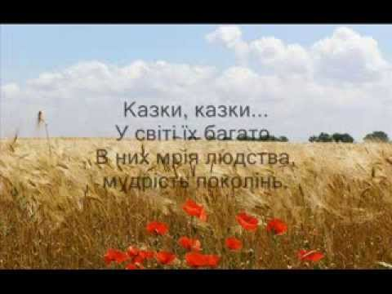
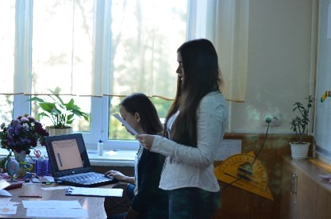
Інформаційна компетентність Шляхи формування
Створення учнями
презентацій,
буктрейлерів,
літературно-музичних
композицій,
ментальних карт

Slide 16
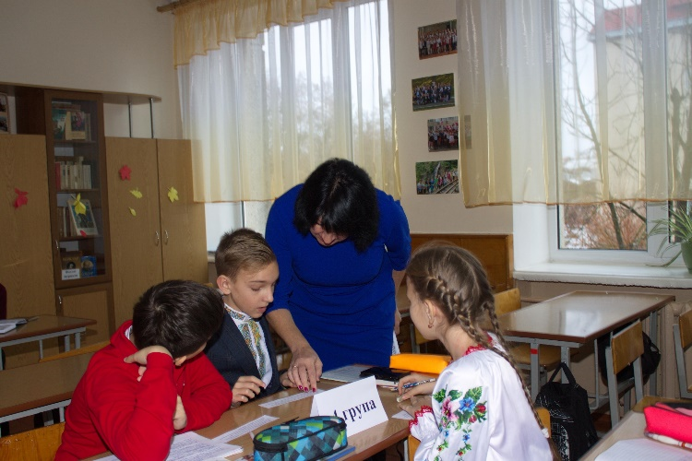
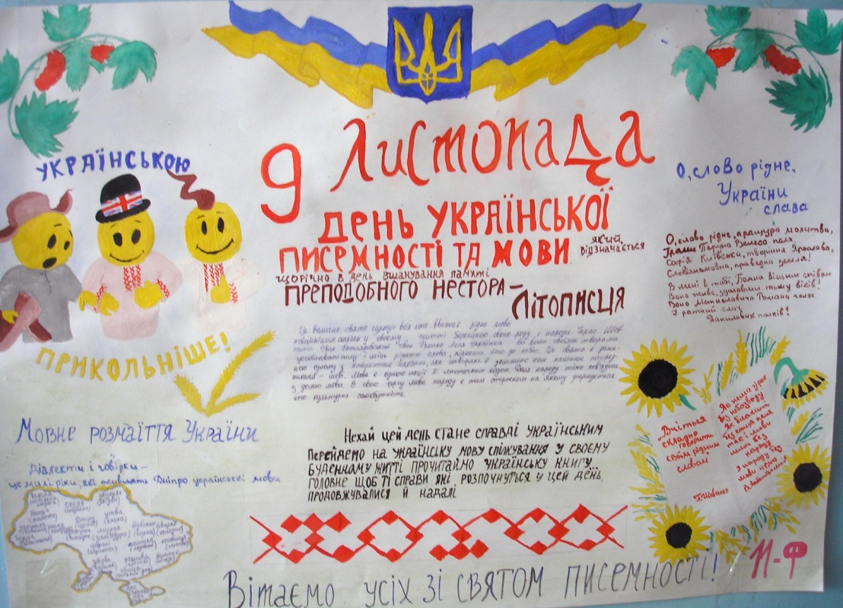
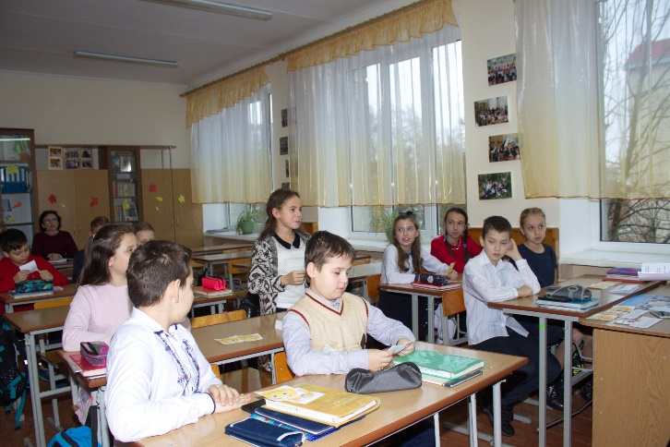
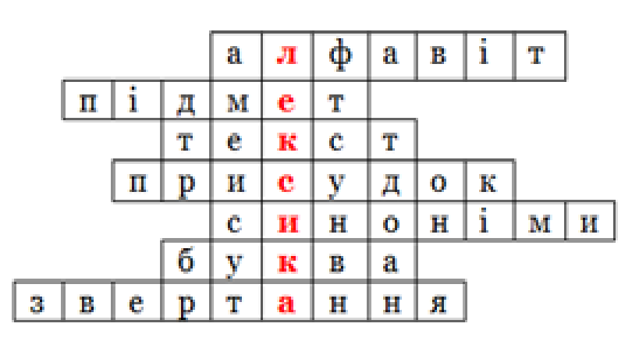
Компетентність саморозвитку і самоосвіти Шляхи формування
індивідуальні, випереджувальні завдання;
завдання за інтересами (тестові завдання, кросворди, вікторини, стінгазети)

Slide 17
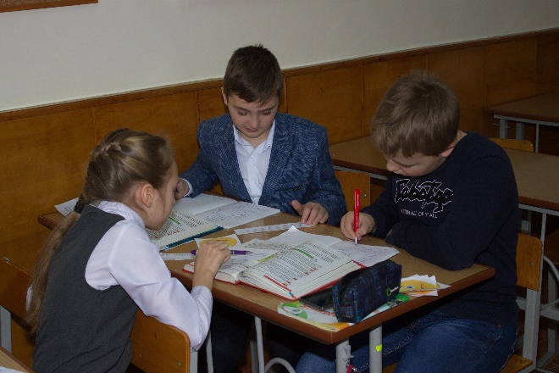
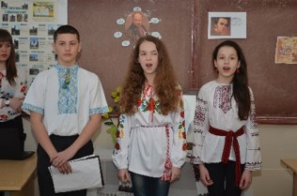
Соціальна компетентність Шляхи формування
завдання різного рівня складності;
тренінги соціальної активності;
написання творів («Якби я був президентом, прем’єром , директором»)

Slide 18
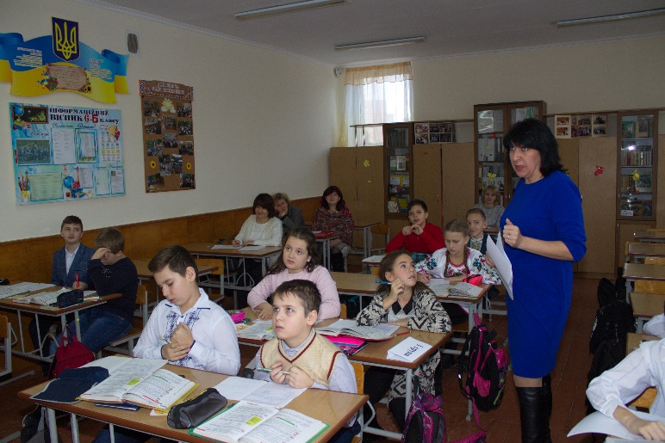
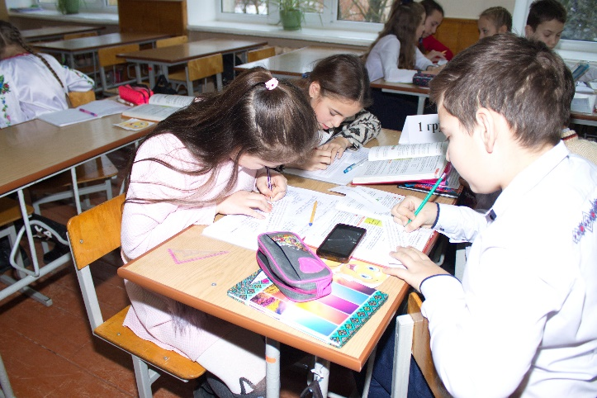
Полікультурна компетентність Шляхи формування
ігрові технології: рольові ігри «Перевтілення», «Засідання клубу любителів кіно», «Екскурсія у світ прекрасного»;
нетрадиційні уроки: урок – літературна вітальня, урок - галерея

Slide 19
Дякую за увагу!

